Slide 1
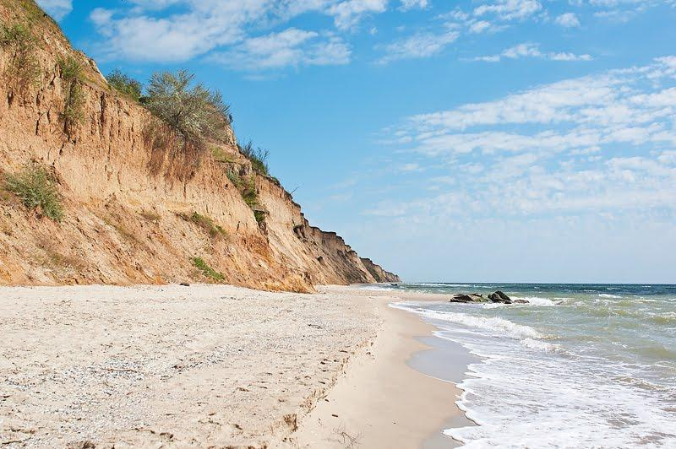
Змінюю прикметники за родами
Українська мова
3 клас. Розділ 5.
Прикметник
Урок 71

Slide 2



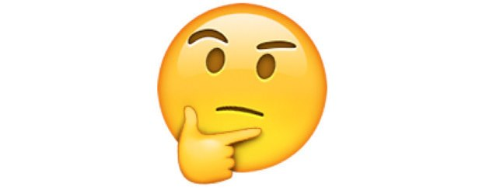
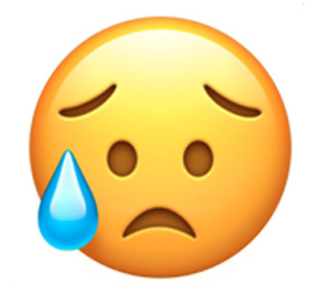



Емоційне налаштування «Який ти зараз?»
Виберіть той смайлик, який відображає ваш настрій на початку уроку. Прочитайте слова під смайлами. На яке питання вони відповідають?
Чудовий
святковий
гнівний
задумливий
сумний
творчий
задоволений
веселий

Slide 3
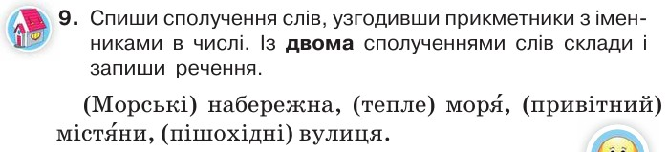

Перевірка домашнього завдання
Прочитайте одне зі складених речень
Який розділ української мови ми вивчаємо зараз? «Розшифруйте» анаграми.
ОЗНАКА
МЕТАПРЕД
КАНАОЗ
ПРЕДМЕТА
Підручник.
Сторінка
97

Slide 4
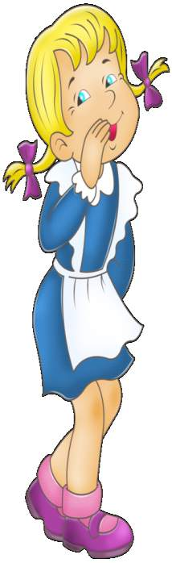
Вправа «Мікрофон»
Що називає прикметник?
На які питання відповідає?
називає ознаку предмета і відповідає на запитання який? яка? яке? які?
З якою частиною мови зв’язаний прикметник?
З іменником
Яка роль прикметника?
Вони допомагають детальніше і точніше уявити предмет
Як змінюються прикметники?
За числами
Як визначити число прикметника?
За числом іменника, з яким він зв’язаний
Яке закінчення мають прикметники у множині?
Множина –і

Slide 5
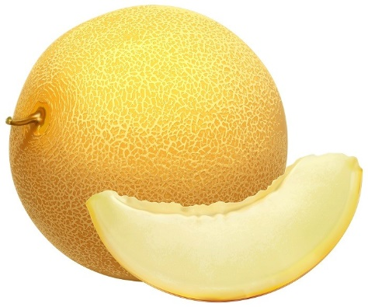
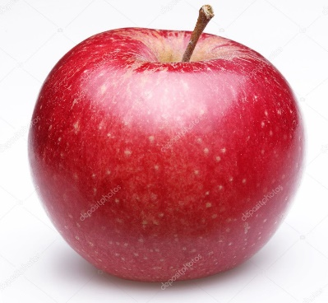
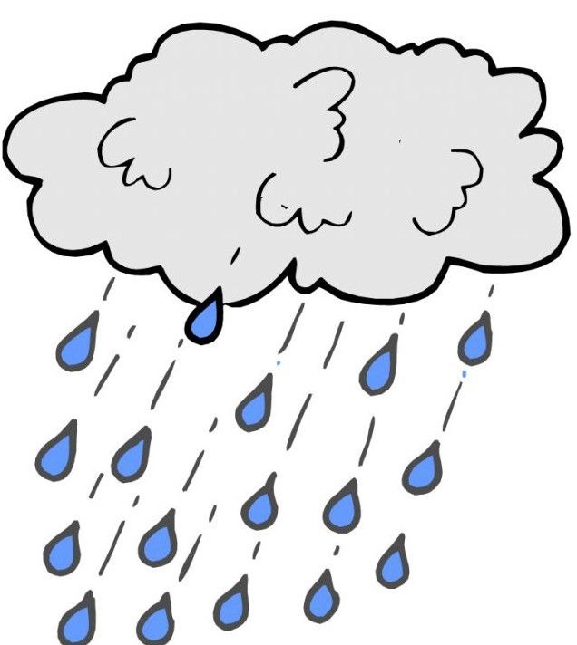
Гра «Відгадай іменник»
Велика, довгаста, жовта, духмяна, солодка -
диня
Кругле, солодке, смачне, червонобоке –
яблуко
Рясний, холодний, осінній —
дощ
Яка роль прикметника в мовленні?

Slide 6

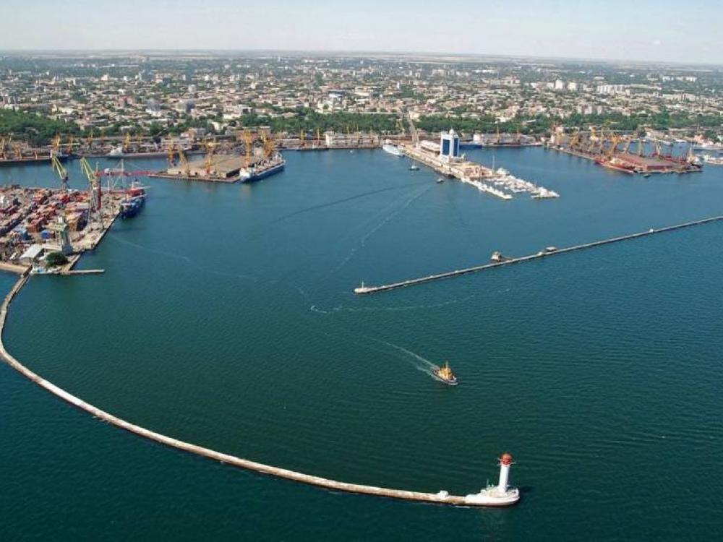
Повідомлення теми уроку
Сьогодні на уроці ми будемо вчитися змінювати прикметники за родами.
Продовжимо подорож до Одеси, побуваємо у містечку Вилкове на Одещині, на найстарішому міському ринку в Європі – «Привозі».

Slide 7






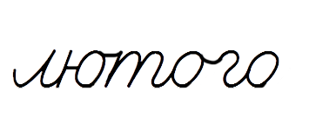
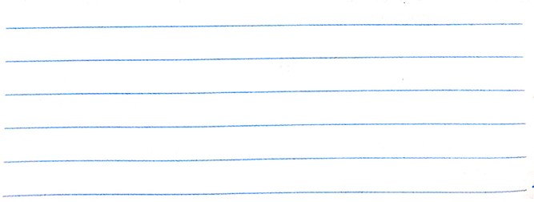

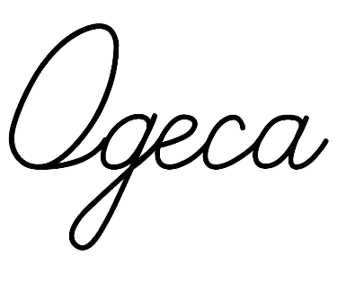
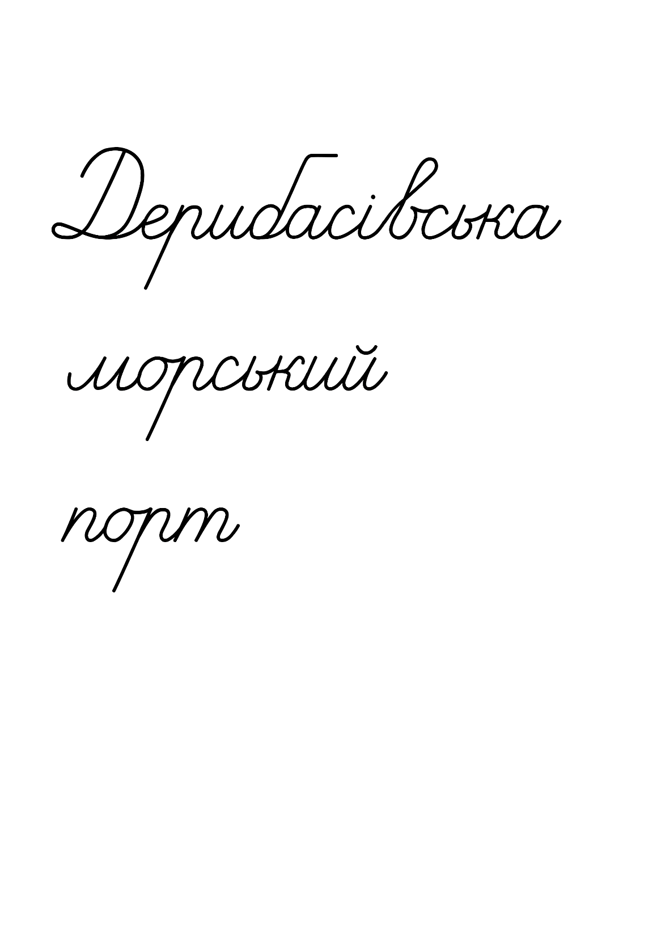
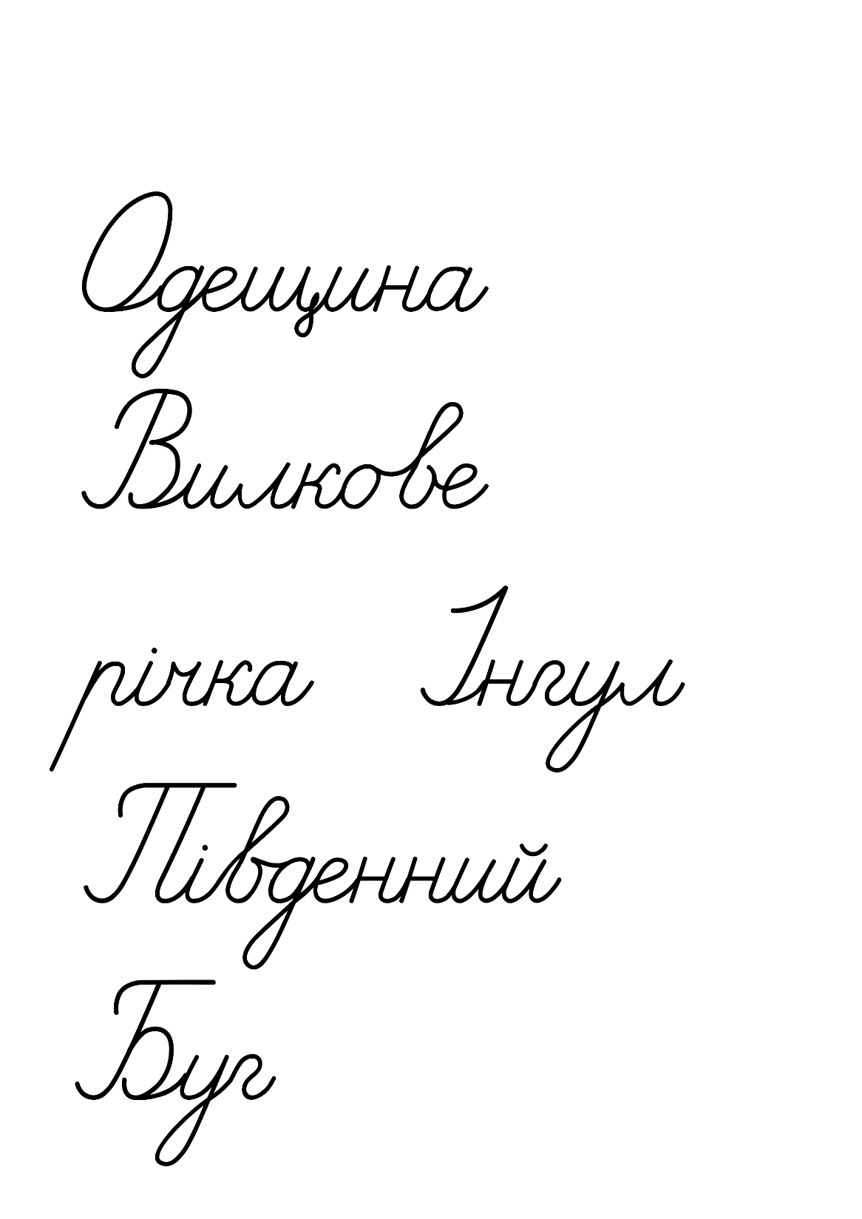
Хвилинка каліграфії
Прочитайте і запишіть слова.

Slide 8
Спишіть сполучення слів
ч.р.
Позначте закінчення в прикметниках.
Морський порт,
морська вода,
морське повітря
ж.р.
с.р.
Проведіть дослідження!
1. Визначте рід іменників у сполученнях слів.
2. Поясніть, чи змінюється прикметник зі зміною роду іменника.
3. Чи можна стверджувати, що прикметники змінюються за родами?
Перевірте себе за правилом.
Підручник.
Сторінка
97

Slide 9
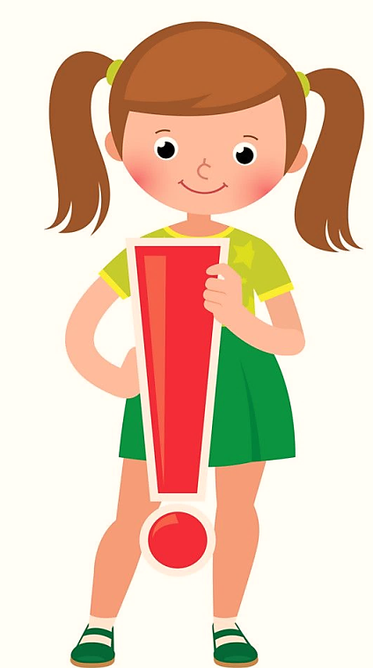
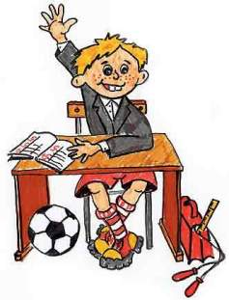
Запам’ятайте!
Прикметники в однині змінюються за родами. Прикметник має такий рід, як іменник, з яким він зв’язаний. Наприклад: зелена трава, зелене дерево, зелений кущ.
У множині рід прикметника не визначається.
ж.р.
с.р.
ч.р.
Як змінюються прикметники?
Як визначити рід прикметника?
Підручник.
Сторінка
98

Slide 10
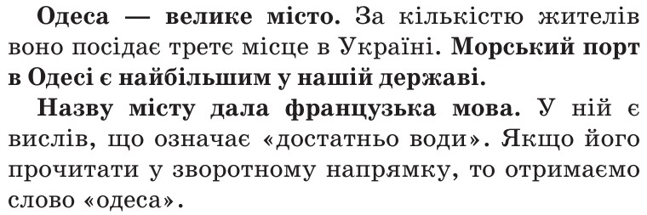
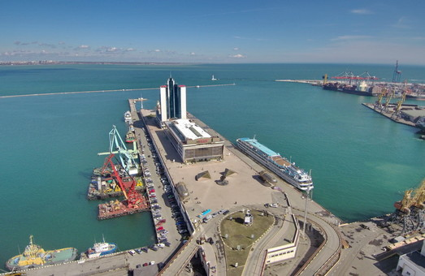
Прочитайте інформацію
с.р.
ч.р.
ч.р.
ж.р.
Випишіть з виділених речень сполучення іменників з прикметниками. Позначте рід прикметників
ж.р.
Зразок: чиста вода.
Підручник.
Сторінка
98

Slide 11
Спишіть сполучення слів, вставляючи пропущені закінчення.
е
а
ий
Яскрав.. сонце; прибережн.. територія; морськ.. пляж.
Складіть речення з одним зі сполучень слів і запишіть. Розберіть за будовою підкреслений прикметник.
Підручник.
Сторінка
98

Slide 12


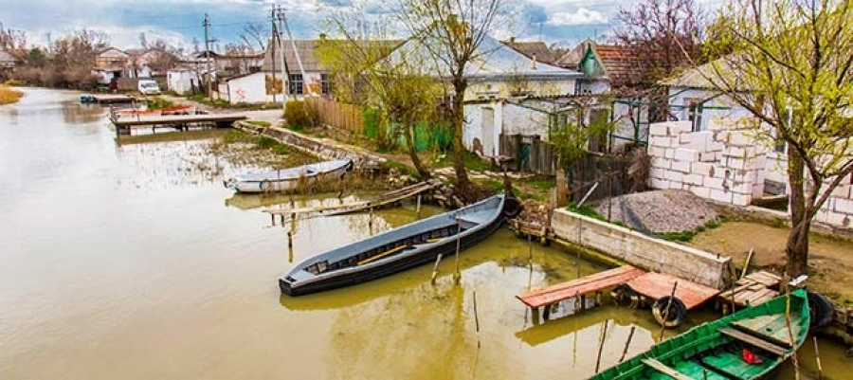
Прочитайте і спишіть перший абзац тексту
Є на Одещині містечко Вилкове. У ньому незвичайні вулиці. Замість них — широкі та вузькі канали з водою.
Як місцеві жителі пересуваються містом? Дуже просто! Їхній транспорт — великі і малі човни.
Підкресліть прикметники разом з іменниками, з якими вони зв’язані.
Підручник.
Сторінка
98

Slide 13
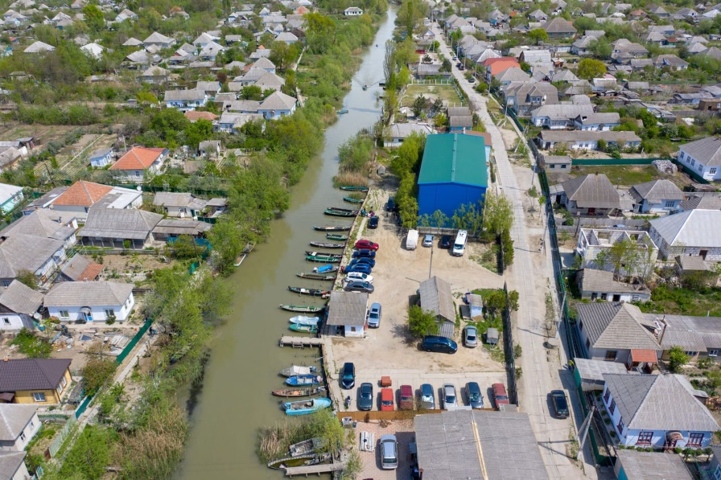
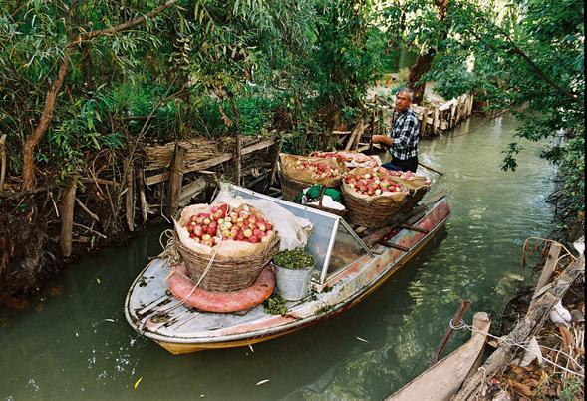
Поставте сполучення слів у формі однини й запишіть. Позначте рід кожного прикметника
ж.р.
Незвичайні вулиці –
широкі та вузькі канали –
місцеві жителі –
великі і малі човни –
незвичайна вулиця,
ч.р.
ч.р.
широкий та вузький канал,
ч.р.
місцевий житель,
ч.р.
ч.р.
великий і малий човен
Підручник.
Сторінка
99

Slide 14
Складіть текст (3–4 речення)
Чи хотілося б вам побувати в такому місті, як Вилкове? Чому?
Підручник.
Сторінка
99

Slide 15
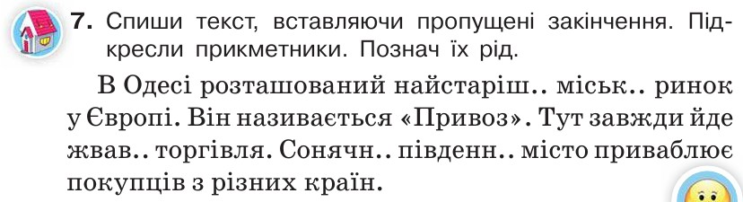
Пояснення домашнього завдання
Для чого використовують прикметники в мовленні?
Як визначити число і рід прикметника?
Підручник.
Сторінка
99

Slide 16
Розгляньте схему «Прикметник»
Опишіть за схемою «портрет» прикметника
ПРИКМЕТНИКИ
Називають ознаки предметів
В реченні зв’язані з іменниками
Який? Яка? Яке? Які?
Змінюються за числами і родами
Допомагають детальніше і точніше уявити предмет

Slide 17
Рефлексія
Опишіть за допомогою прикметників, яким був цей урок для вас
урок
цікавий
нудний
пізнавальний
довгий
швидкий

